Slide 1

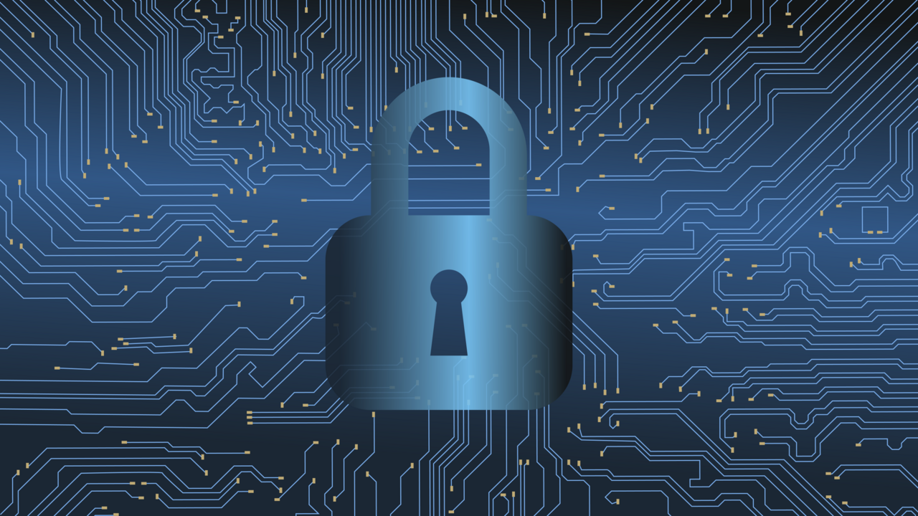
UNIVERSIDAD MARIANO GÁLVEZ • FACULTAD DE CIENCIAS DE LA ADMINISTRACIÓN
Ciberseguridad e Integridad de la Información
Informática I • Semana 10 (Parte 1: Amenazas)
Catedrático: Ruldin Ayala • Guatemala, 2026
UMG • Informática I • Ruldin Ayala

Slide 2
SEMANA 10 • RESULTADOS DE APRENDIZAJE
Al salir de esta clase serás capaz de…
• Comprender qué es la ciberseguridad y por qué protege el dinero de la empresa.
• Analizar la Tríada CIA: Confidencialidad, Integridad y Disponibilidad.
• Diferenciar malware (virus, gusano, spyware, ransomware, DDoS) e ingeniería social.
• Evaluar casos reales guatemaltecos y diseñar estrategias preventivas.
UMG • Informática I • Ruldin Ayala

Slide 3
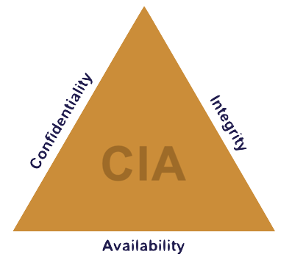
FUNDAMENTO • LA TRÍADA CIA
La Tríada CIA: el modelo de todo gerente
La ciberdelincuencia roba dinero, información y reputación.
• CONFIDENCIALIDAD: solo autorizados (Need to Know). Ej.: claves, planillas.
• INTEGRIDAD: que nadie altere los datos. Ej.: facturas DTE, inventarios.
• DISPONIBILIDAD: acceso cuando se necesita. Ej.: POS, FEL, tienda en línea.
Si un pilar falla, el negocio pierde dinero.
UMG • Informática I • Ruldin Ayala

Slide 4
AMENAZAS TÉCNICAS • MALWARE
Malware: el bicho que ataca tus sistemas
• MALWARE: software malicioso que daña o toma control del sistema.
• VIRUS: necesita que abras un archivo para activarse (Ej.: factura.xlsm).
• GUSANO (worm): se propaga SOLO por la red, sin clic de nadie.
• SPYWARE: espía en silencio y roba claves bancarias por semanas.
• RANSOMWARE: cifra archivos críticos y exige rescate en dinero.
• DoS / DDoS: inundan el servidor con tráfico falso hasta tumbarlo.
Pregunta de clase: ¿qué diferencia al virus del gusano? (Ver Misión 2 en plataforma)
UMG • Informática I • Ruldin Ayala

Slide 5
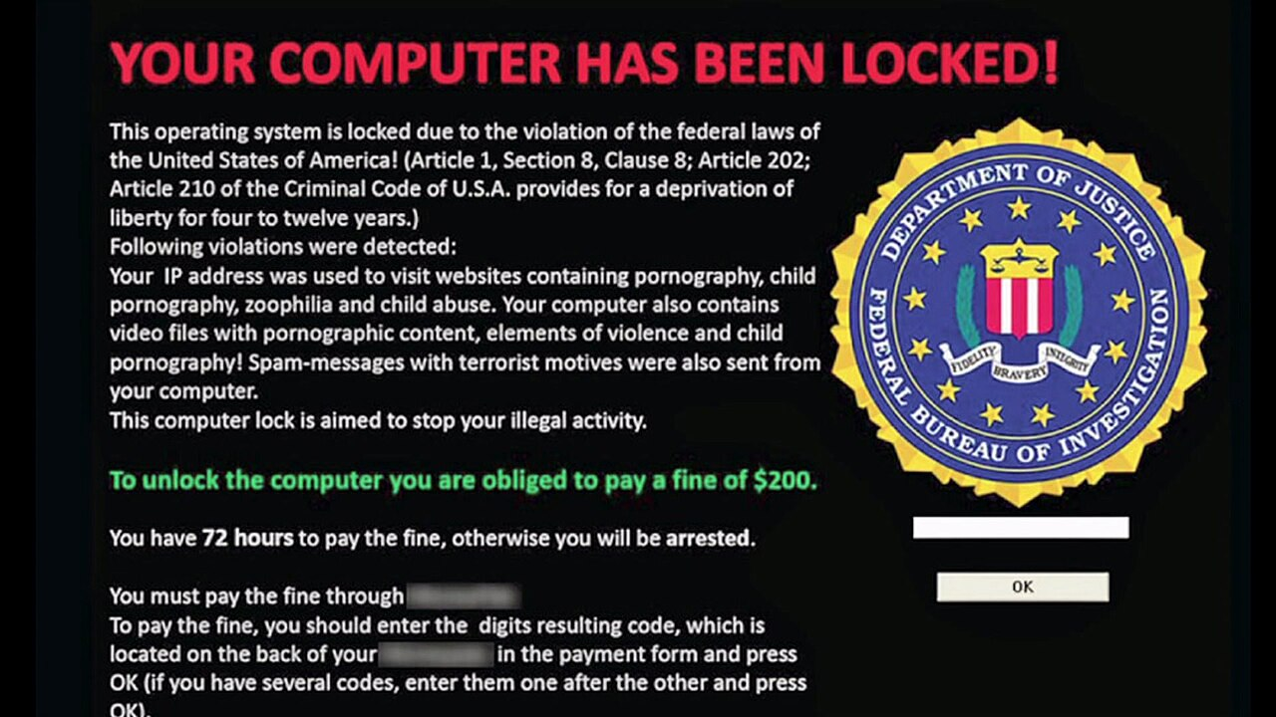
FOCO GERENCIAL • RANSOMWARE Y DDoS
El secuestro digital y la inundación
RANSOMWARE en 4 pasos: clic en DTE-pendiente.zip → cifra el servidor → piden Q30,000 en 48 h → el gerente decide: NO pagar y restaurar.
DDoS: miles de bots saturan tu tienda en quincena → 6 h sin vender ≈ Q18,000 perdidos.
Antídoto: backup cifrado externo + doble enlace + firewall.
UMG • Informática I • Ruldin Ayala

Slide 6
AMENAZAS HUMANAS • INGENIERÍA SOCIAL
El eslabón más débil: las personas
• INGENIERÍA SOCIAL: manipulación psicológica para que TÚ entregues la clave.
• PHISHING: mensajes falsos que suplantan a la SAT o a tu banco.
• SPOOFING: falsifican remitente, SMS o dominio para parecer confiables.
• ROBO DE IDENTIDAD: usan tus datos para cometer fraudes.
Regla de oro: verificar por OTRO canal (llamada a número conocido).
Ejemplo real: te piden el código de 6 dígitos de WhatsApp. Jamás se comparte.
UMG • Informática I • Ruldin Ayala

Slide 7
GUATEMALA • CASOS REALES (1/2)
WhatsApp y skimming: así operan aquí
A. WHATSAPP: cuentas clonadas, familiar en el extranjero + encomienda en aduana, empleos por likes y robo del código de 6 dígitos.
B. SKIMMING: aparatos disimulados en la ranura del cajero + microcámara en el teclado. Zonas de riesgo: Zona 9, 10, 11 y centros comerciales.
Impacto: contracargos, pérdidas directas y clientes insatisfechos (POS y viáticos).
Defensa: jalar la ranura, tapar el PIN, cajeros internos y alertas SMS.
UMG • Informática I • Ruldin Ayala

Slide 8
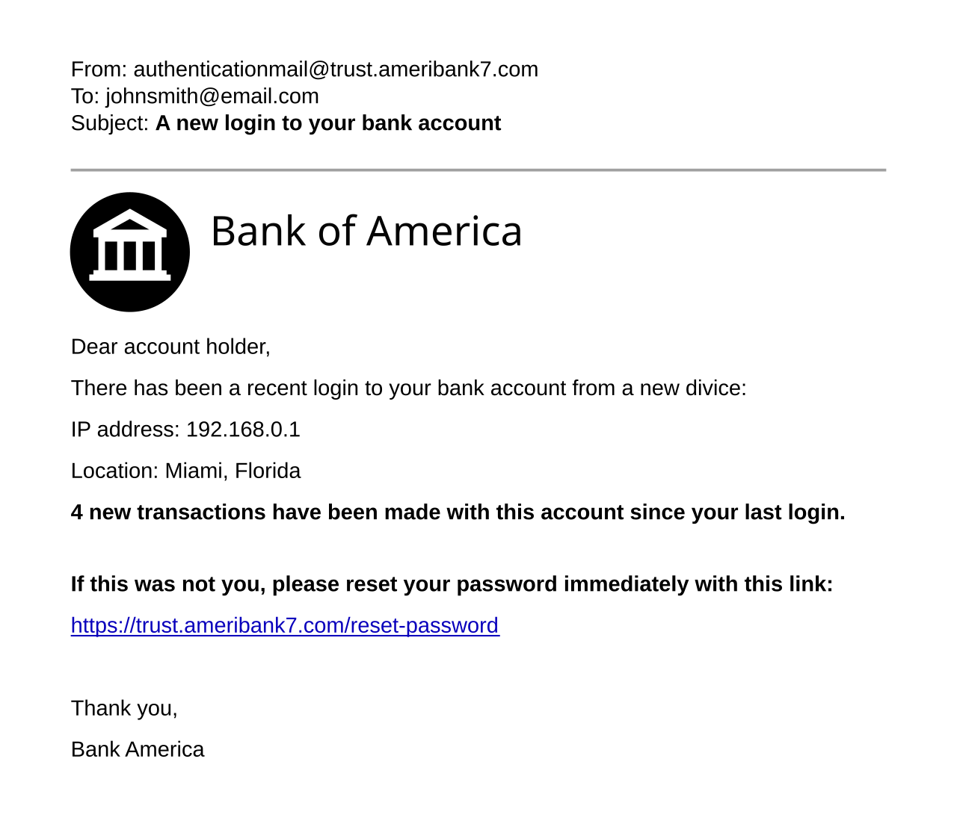
GUATEMALA • CASOS REALES (2/2)
Falsos correos SAT y banca local
• SAT falsa: omisos IVA/ISR y DTE pendientes de auditoría. El adjunto .zip descarga ransomware.
• BANCA falsa: SU BANCA HA SIDO BLOQUEADA / actualice su token. El enlace abre un login idéntico (spoofing) y roba usuario + token.
Señales: urgencia + dominio raro + adjunto inesperado.
UMG • Informática I • Ruldin Ayala

Slide 9
TU ROL • IMPLICACIONES PARA EL ADMINISTRADOR
Lo que decide el administrador
• COSTO DE LA INACCIÓN: las PYMES sufren interrupciones, pérdida de productividad y daño reputacional.
• PUA + CAPACITACIÓN: ningún antivirus basta sin personas entrenadas. Simulacros anti-phishing cada trimestre.
• CULTURA DE RESPALDO: copias periódicas cifradas fuera de la empresa.
El número: 5 días parados (Q22,500) pagan casi 5 años de prevención (Q4,700/año).
UMG • Informática I • Ruldin Ayala

Slide 10
CIERRE • DE LA CLASE A LA PLATAFORMA
Repaso en CiberChapín + ejercicio en parejas
1. Repasa en plataforma: Tríada CIA, lab de malware, simulador DDoS, detector de fraudes, auditoría de cajero y anatomía del ransomware.
2. Ejercicio en parejas (Piloto + Copiloto): 4 casos GT con nombres, carnets y PDF para Canvas.
3. Prepárate: el parcial evalúa criterio gerencial, no memoria.
Créditos de imágenes: Wikimedia Commons (CIA triangle, ejemplo de phishing bancario, ransomware, ciberseguridad), licencias CC.
UMG • Informática I • Ruldin Ayala

